Slide 1

Grupo 7
StoryBoard
Diego Kurman
Igor Rafael
Jorge Lucas
José Lucas
Maycon Gomes

Slide 2









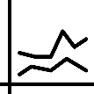



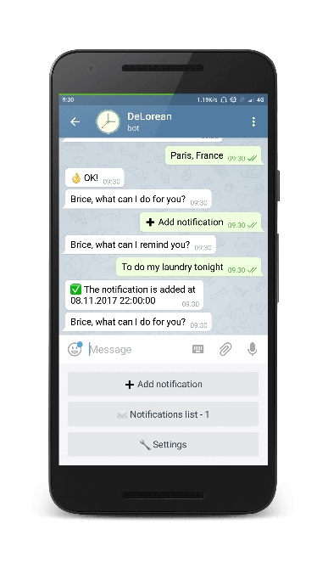







Ideia setor de Fast Food - Storyboard
Gestor ver máquinas estressadas
Visão Geral
Uso geral
Visão Geral
Uso geral
Deixa alguns totens em manutenção
Automação de relatórios via telegram

Slide 3
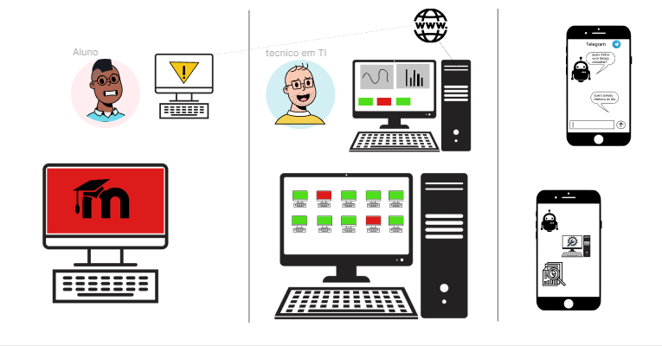
Ideia setor de Educação - Storyboard

Slide 4

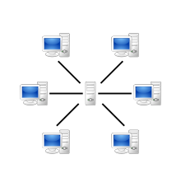






Ideia setor Empresarial (Apoio a Home Office) - Storyboard
Máquinas conectadas

